Slide 1
Seksistični grafiti in njihova preoblikovanja
Branislava Vičar
Oddelek za slovanske jezike in književnosti
Filozofska fakulteta Univerze v Mariboru

Slide 2
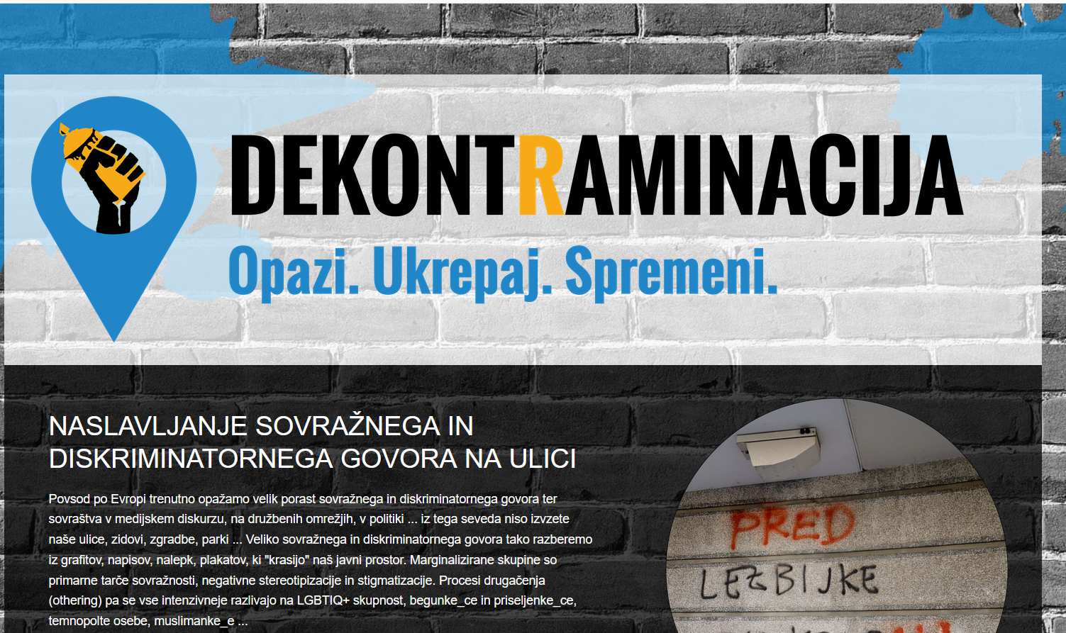

Slide 3
GRAFITI
vidni vpisi v javni prostor (napisana, izrisana, naslikana, vrezana, vpraskana sporočila na javno dostopni površini)
označevalec določenega zgodovinskega obdobja
večkodnost
diskurzivna gibkost

Slide 4
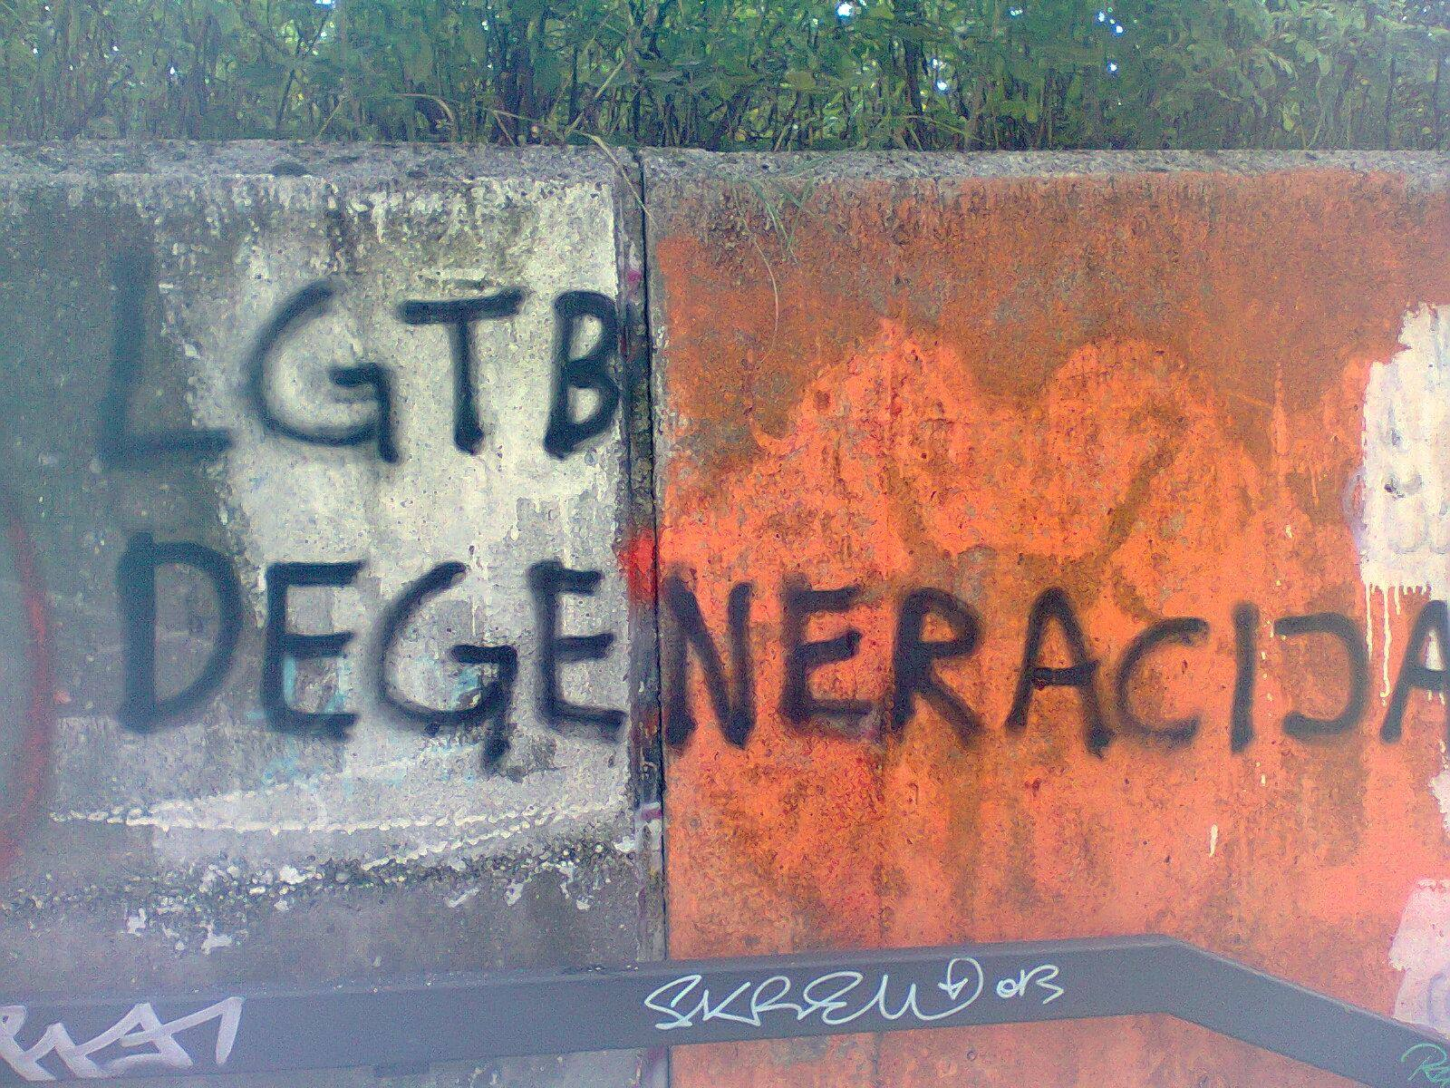
Politični grafiti predstavljajo medij:
marginaliziranih družbenih skupin, ki nimajo dostopa do institucionaliziranih oblik političnega sodelovanja (prenašanje marginaliziranih sporočil na širše področje javnega diskurza);
družbenih skupin z interesi po ohranitvi obstoječega družbenega reda, vključno z njegovimi neenakostmi (diskriminacijska sporočila, pozivi k nasilju).

Slide 5
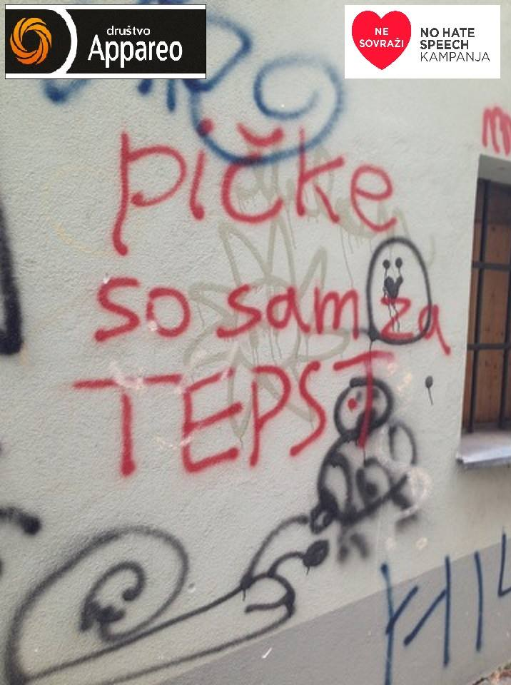
Seksizem z zidov
Seksualna objektivizacija:
osebe se poimenuje in enači z deli njihovega seksualiziranega telesa;
ne spoštuje se telesna integriteta osebe (spodbuja se k nasilju nad njenim telesom);
oseba je instrumentalizirana (pojmovana je kot sredstvo za namene moškega);
zanikana je vršilskost osebe;
zanikana je subjektivnost osebe (njene izkušnje in občutja veljajo za nepomembna).

Slide 6
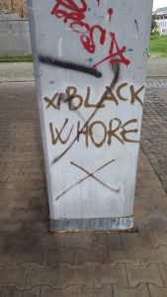
seksualna objektivizacija
medsebojni preplet mrež zatiranja (medpresečnost seksizma in rasizma)

Slide 7
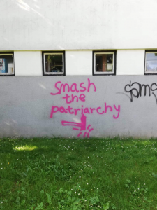
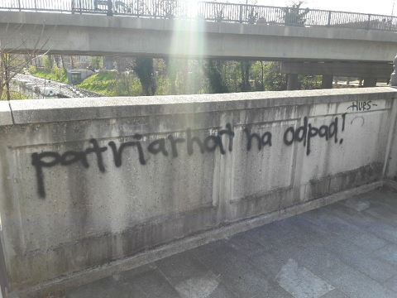
Feministični grafiti

Slide 8
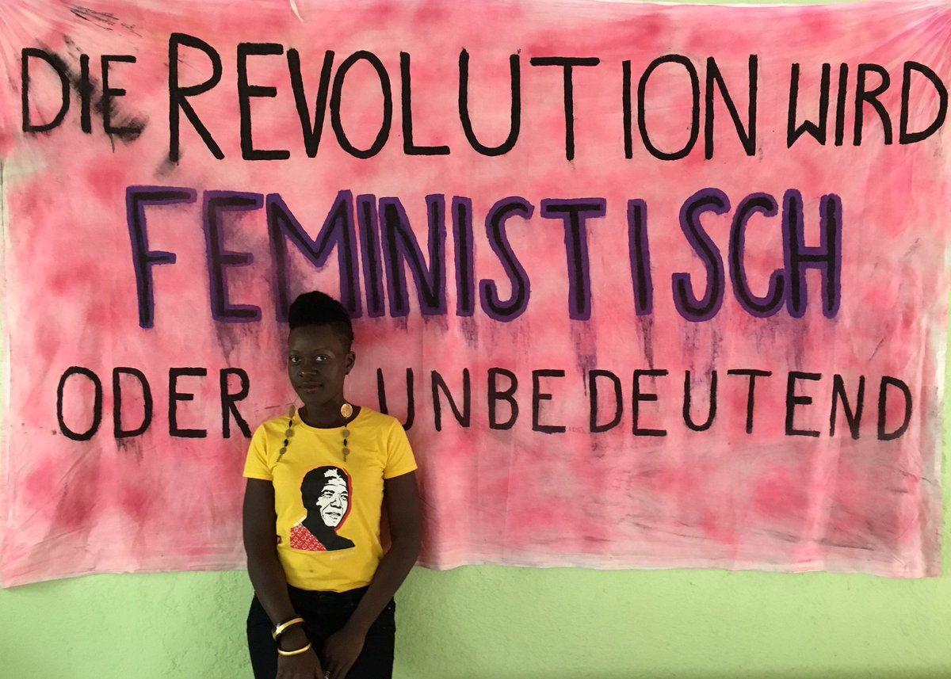
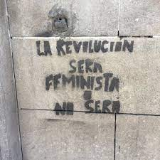
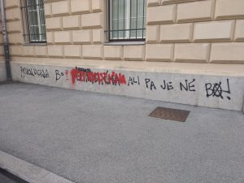

Slide 9
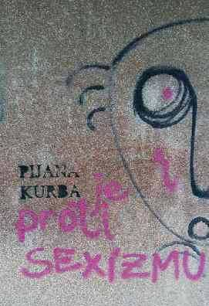
Preoblikovanja seksističnih grafitov
izbris (fizično uničenje grafitov)
dodajanje
zamenjava

Slide 10
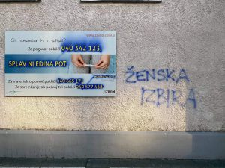

Slide 11
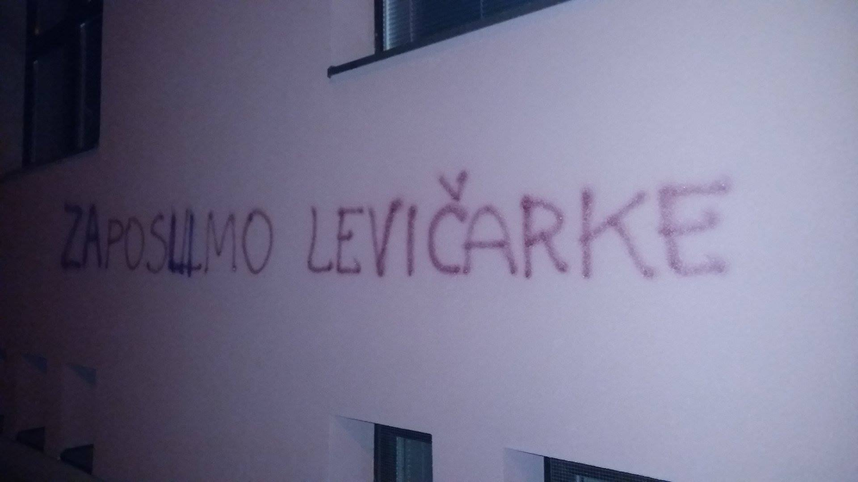

Slide 12
